Slide 1
Contexto histórico
1760- Inicio da Revolução Industrial na Inglaterra.
1789 – Revolução Francesa – fim da idade moderna inicio da contemporânea.
1799 – Napoleão assume o poder na França
1801 – Thomas Jefferson á eleito presidente nos EUA.
1815 – Napoleão é derrotado na Batalha de Waterloo.

Slide 2
Características
Valorização dos sentimentos, intuição e imaginação
Dramaticidade
Nacionalismo -
Temas históricos –
Natureza –
Livre expressão do artista –
Dinamismo
Composição diagonal
Cores fortes – mais importante do que o desenho e a imaginação, mais do que a razão.
Contraste com o claro e escuro

Slide 3
Temas
Em comum, o regresso à Natureza (vista como universo natural e imaginário)
Florestas melancólicas,
Ruínas,
Paisagens selvagens, com uma neblina misteriosa,
Regiões desertas,
Tempestades marítimas,
Ambientes exóticos com temas orientalizantes e históricos, que relatam tradições e crenças populares.

Slide 4
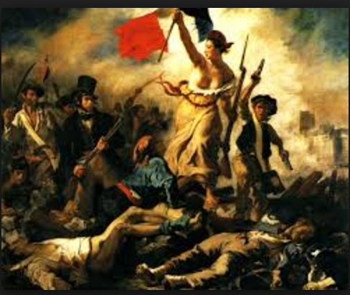
Principais artistas
Eugene Delacroix (1789 -1863) – pintor da paixão
Liberdade guiando o povo (1830)

Slide 5
Vermelho, branco e azul da bandeira , Liberdade.
O burguês de cartola
A expressividade do céu
O arruaceiro
O dominio do claro e escuro a sensação de movimento.
O rompimento das barricadas pelos rebeldes republicanos em 28 de julho

Slide 6
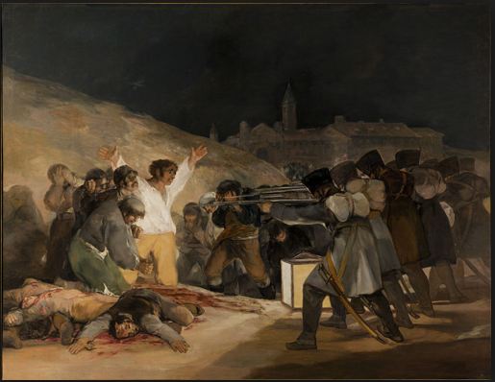
Francisco de Goya (1746-1828) – pintor da realeza espanhola.
O fuzilamento de 3 de maio 1808 (1814) -

Slide 7
A luta de um povo contra a opressão e a tirania. (Espanhóis x Franceses)
O fuzilamento de 3 de maio 1808

Slide 8
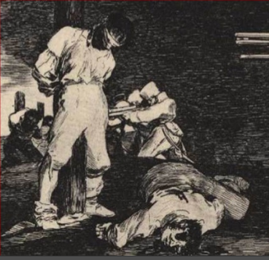
Goya retrata uma série de quadros que retrata as consequências da ocupação napoleônica na Espanha.

Slide 9
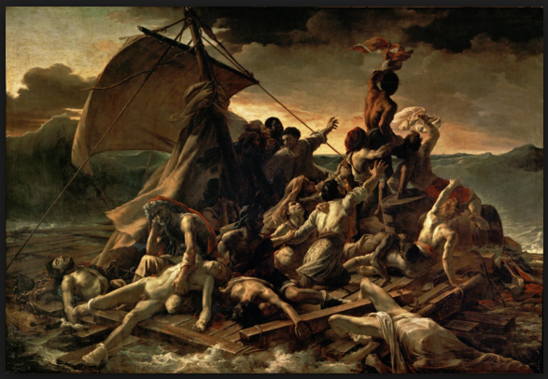
Teodore Géricault (1791-1824)
A balsa de Medusa (1819) – óleo sobre tela 4,91m x 7,16.

Slide 10
Teodore Géricault (1791-1824)
Representação expressiva e apavorante de um naufrágio autêntico ocorrido três anos antes de sua conclusão.
Fome, loucura e canibalismo foram retratados nessa obra.
Emoção em vez da razão.
A balsa de Medusa (1819)

Slide 11
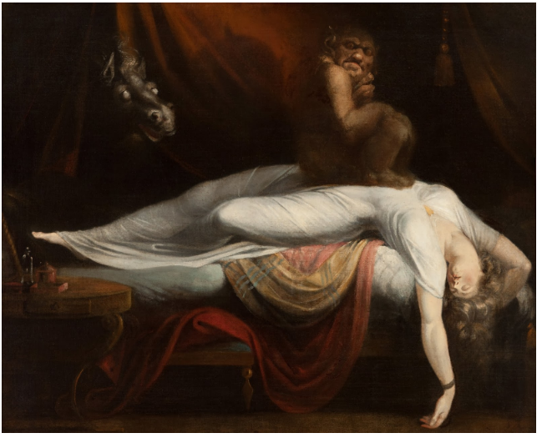
Henry Fuseli (1741-1825) – pintor suiço
O pesadelo (1781) – oleo sobre tela 1,01m x 1,27m

Slide 12
Composição horizontal - temática do sono e do repouso
Suspense
Terror
Elegância
Harmonia das cores

Slide 13
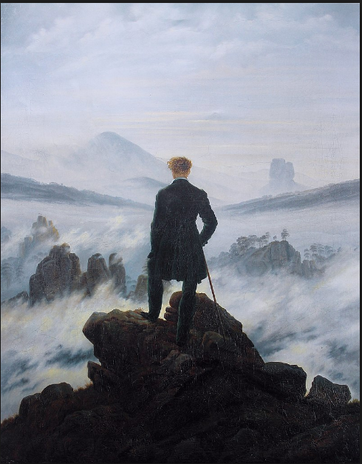
Caspar David Friedrich (1774-1840) – pintor alemão
O viandante sobre um mar de nuvens (1818) – 95cm x 75cm

Slide 14
Um espírito torturado em comunhão com a natureza sublime
Heróis solitários da poesia romântica
Simbólicamente no precipicío da própria existência.

Slide 15
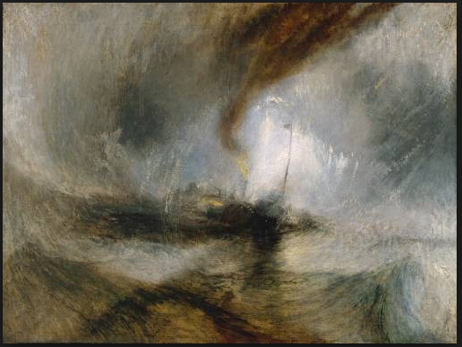
Joseph Mallord William Turner (1775-1851) - pintor de Londres
Vapor numa tempestade de neve (1842) – 91cm x 122 cm óleo sobre tela

Slide 16
Grama, vapor, tempestade e neve.
Natureza expressa livremente.

Slide 17
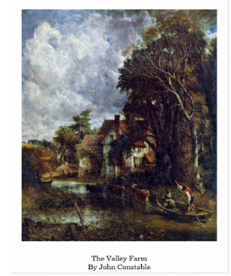
John Constable (1776 – 1837) – pintor Reino Unido
Interpretação pessoal
Pintor de paisagens - sensação de serenidade e segurança.
Pinceladas soltas
A luz como elemento fundamental para a paisagem
A fazenda do vale (1835) – 180cm x 157 cm óleo sobre tela

Slide 18
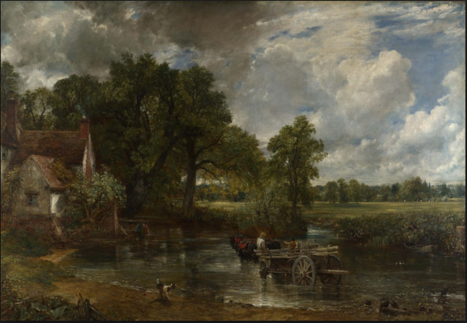
A carroça de feno (1821) – 130cm x 185 cm

Slide 19
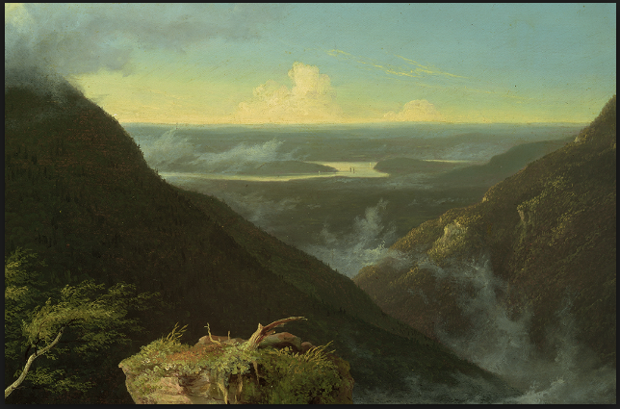
Thomas Cole (1801-1848) – pintor americano
Vista do monte Catskill (1827) – 101 cm x 138 cm

Slide 20
Influenciado pela estética romântica buscava capturar a relação sublime entre o homem e a natureza.

Slide 21
Arquitetura Romântica
Um movimento de reação que procura os fundamentos da arte nas antigas realidades nacionais.
O gosto pela Arqueologia torna-se extensivo à Idade Média e redescobre-se o românico e o gótico, que os artistas tentam fazer reviver nas suas obras.
Dedicam-se a redescobertas das técnicas construtivas desses dois estilos, chegando à conclusão que as soluções técnicas da Idade Média eram tão racionais como as clássicas greco-romanas.

Slide 22
Princípios
Impulsionada pelos valores do sentimento.
Beleza era algo divino.
Rejeitou as regras da arquitetura neoclássica.
Utilizava características que estimulavam imaginação e sentidos.
Deveria provocar sensações e ideias.

Slide 23
Revivalismo: Movimento artístico que reproduz técnicas estéticas do passado. Nacionalismo político, exaltação do instinto, misticismo e interesse pela História.
Ecletismo: Tendência ou corrente artística que integra influências de várias épocas e estilos
Exotismo: Gosto pelo que é estranho à cultura ocidental e que excita a imaginação e os sentidos pelo mistério, pela novidade, pelo pitoresco.

Slide 24
Características e Novidades
Trouxe novos processos tecnológicos e materiais, tais como vidro e ferro
Abandonou-se o rigor simplista
Destruiu-se a noção de simetria
Irregularidade estrutural, organicismo das formas, efeitos de luz e movimento
De forma geral, misturavam-se vários estilos

Slide 25
Principais Arquitetos
Charles Garnier – Responsável pelo teatro da Ópera de Paris
Barry e Puguin – Reconstruíram o Parlamento de Londres
Waesemann – Responsável pelo distrito de negócios de Berlim

Slide 26
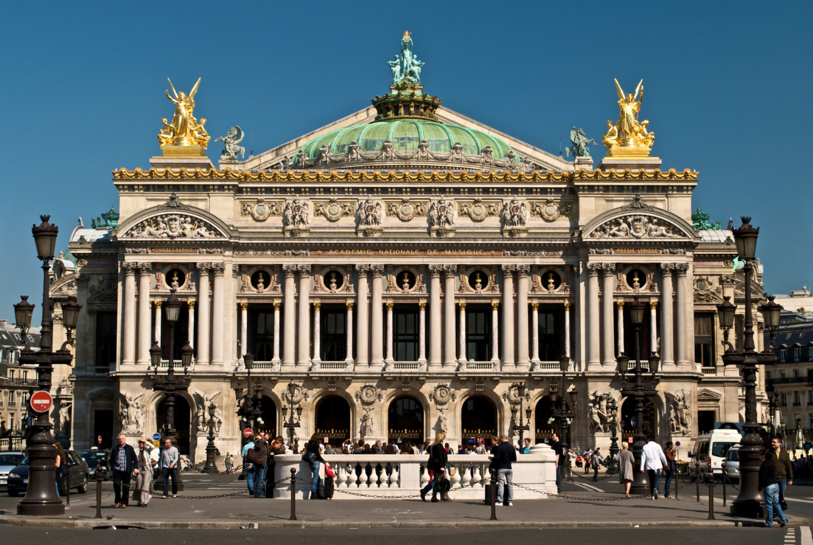
Ópera de Paris

Slide 27
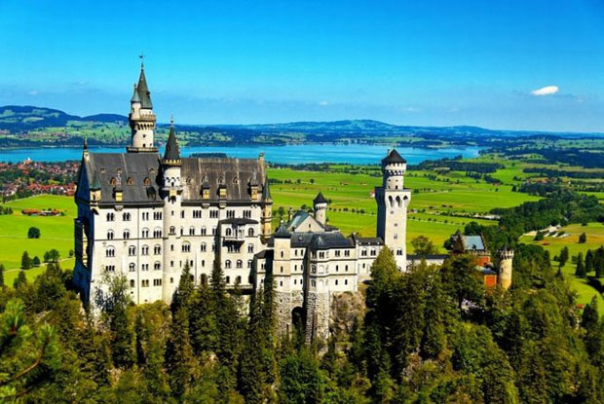
Castelo de Neuschwanstein

Slide 28
Música no Romântismo
Expressão mais intensa e vigorosa das emoções e de seus sentimentos, frequentemente revelando seus pensamentos mais profundos, inclusive suas dores.
Maior liberdade de forma, a expressão mais intensa e vigorosa das emoções.
Fonte de inspiração um quadro visto ou um livro lido pelo compositor.

Slide 29
Temas
Literaturas lidas pelos compositores,
Natureza - terras exóticas , a noite e o luar, os rios, os lagos e as florestas o passado distante,
Amores e tragédias românticas
Lendas e contos de fadas, mistério, a magia e o sobrenatural.
As melodias tornam-se apaixonadas, semelhantes à canção. As harmonias tornam-se mais ricas, com maior emprego de dissonâncias (reunião de sons que causam impressão desagradável ao ouvido).

Slide 30
Lied
Durante o Romantismo houve um rico florescimento da canção, principalmente do Lied (‘canção’ em alemão) para piano e canto. O primeiro grande compositor de Lieder (plural de Lied) foi Schubert.
Lied conta uma história de amor, e nasce de poemas.

Slide 31
Étude (Estudo)
Tipo de composição, cujo objetivo era o aprimoramento técnico do instrumentista.

Slide 32
Apresentações
A orquestra cresceu não só em tamanho, mas como em abrangência.
O Concerto romântico usava grandes orquestras; e os compositores, agora sob o desafio da habilidade técnica dos virtuoses (músicos de concerto), tornavam a parte do solo cada vez mais difíceis.

Slide 33
Principais compositores
Gustav Mahler (1860 – 1911)
Moritz Moszkowki (1854 – 1925)
Giuseppe Verdi (1813 – 1901)
Sergei V. Rachmaninov (1873 – 1943)
Louis Hector Berlioz (1803 – 1869)
Franz Schubert (1797 – 1828)
Felix Mendelssohn (1809 – 1847)
Fréderic Chopin (1810 – 1849)
Robert Schumann 1810 – 1856)
Franz Liszt (1811 – 1886)
Richard Wagner (1813 – 1883)
Johannes Brahms (1838 – 1897)
Pietr I. Tchaikovsky 1840 – 1893)

Slide 34
Teatro
Valorizando a religiosidade, o individualismo, o cotidiano, a subjetividade e a obra de William Shakespeare.
Os dois dramaturgos mais conhecidos desta época foram Goethe e Friedrich von Schiller.
Victor Hugo também merece destaque, pois levou várias inovações ao teatro.
Em Portugal, Almeida Garrett.

Slide 35
Referências
http://estudarhca.blogspot.com.br/2013/07/romantismo-arquitetura-pintura-e.html
http://pt.slideshare.net/andreiarabino/arquitectura-romantica
http://www.historianet.com.br/conteudo/default.aspx?codigo=404
http://www.anppom.com.br/anais/anaiscongresso_anppom_2007/poster_musicologia/poster_musicol_TBiancolino_MPNogueira.pdf
http://74.125.113.132/search?q=cache:l-x0dZxuWhcJ:www.portaledumusicalcp2.mus.br/Apostilas/PDFs/8ano_05_HM%2520Ocidental.pdf+os+tres+pilares+da+musica+lied&cd=6&hl=pt-BR&ct=clnk&gl=br
http://www.beatrix.pro.br/index.php/o-romantismo-na-musica-1810-1910/

Slide 36
EXERCÍCIOS
1) QUAIS SÃO AS PRINCIPAIS CARACTERÍSTICAS DA PINTURA DO ROMÂNTISMO?
2) QUAL O ESTILO ARTÍSTICO DE CONSTABLE?
3) CITE OS PRINCIPAIS ARTISTAS DO ROMANTISMO?
4) ´CITE AS PRINCIPAIS CARACTERÍSTICAS DA ARQUITETURA ROMÂNTICA.
5) EM QUE OS COMPOSITORES ROMÂNTICOS SE INSPIRAVAM PARA FAZER SUAS MÚSICAS?

